Slide 1
Пророк Осија
Глас љубави

Slide 2
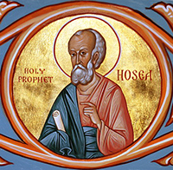
Пророк Осија шивјео је у 8 вијеку прије Христа
О њему се не зна пуно,када је умро и када се родио...
Жена му се звала Гомера
Са њом је имао троје дјеце,а како се зна била је ненормалног понашања
Са њом се оженио по Божијој наредби.Осије је знао за њено невјерство,то је прихватио и наставио живјети даље са њом говорећи Бог воли свој народ иако му је невјеран и ради лоше ствари
Осија их упозорава да "сију вјетар а да ће жети олују"
Јахве и народ су склопили савез у којем се обавезују на вјерност
Народ је постао невјеран и за казну је одведен у ропство,а када се врати богу опет ће бити избављен
Осија види да његов народ иде у пропаст зато му пријети и говори да се врати Господу "Ходите да се вратимо Господу"
"Божија љубав је непролазна,за разлику од људске која је пролазна"

Slide 3
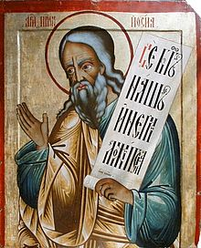
Пророк Осија наглашава Божију љубав према свом народу и поред казне која ће их задесити тај исти народ.
Послије казне услиједиће нови савез Бога са људима,заснован на љубави,правди,оданости.
На крају Осија назад прима своју невјерну жену,као што ће Бог примити назад Израиљ када се одрекне невјере са лажним идолима
Важност књиге пророка Осије
Књига пророка осије је нама хришћанима важна јер садржи неколико мјеста која индиректно говоре о Месији,Исусу Христу,о васкрсењу...

Slide 4
Нешто више
Свети пророк Осија (הוֹשֵׁעַ на хебрејском) је старозаветни светитељ и пророк. Син Веиријин из племена Исахарова. Живео је око 800 година пре Христовог Рођења. Његове речи налазе се у књизи пророка Осије, која садржи 14 глава. Укоравао је Израиљ и Јуду због идолопоклонства, прорицао казну Божију за грехе, пропаст Самарије и Израиља због богоодступништва, али и милост Божију колену Јудину. Према хришћанском веровању, прорицао је укидање и престанак старозаветне жртве и укидање суботе (уместо које је Христос установио недељу), и долазак Господа, и богатство дарова, које ће Он донети са Собом на земљу. Тако у његовој књизи пише за старозаветну синагогу јеврејску: „И укинућу сваку радост њезину, светковине њезине, младине њезине и суботе њезине и све празнике њезине“ (Ос. 2, II). Умро је у дубокој старости.

Slide 5
Занимљивости
Име пророка Осије у преводу значи "Јахве је спасење"
Књига пророка Осије је 28. Књига по реду,у Старом завјету има 14 глава
Осија изговара око 150 изјава у вези са гријесима свога народа
Осија се не помиње на другим мјестима у Библији

Slide 6
KPAJ

